Slide 1

FRIULI - VENEZIA GIULIA Regione a STATUTO SPECIALE
EMANUELE & SIMONE
PRESENTANO

Slide 2
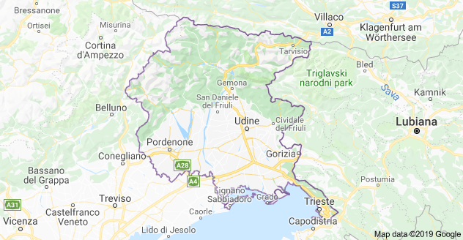
La Cartina fisica
CONFINI :
Slovenia a est
Austria a nord
Veneto a ovest
Mar Adriatico a sud
MONTI PRINCIPALI :
Coglians 2780 m.
Jof di Montasio 2753 m.
FIUMI PRINCIPALI :
Tagliamento 170 Km
Isonzo136 Km
LAGHI PRINCIPALI :
Cavazzo 1,75km²

Slide 3
IL TERRITORIO

Slide 4
Storia Regione
Terra di confine è storicamente crocevia di popoli, culture e commerci; la sua
posizione ha costituito nel secondo dopoguerra un fattore di instabilità e di
impedimento per lo sviluppo della regione.
Le vicende legate alla seconda guerra mondiale si conclusero soltanto nel
1975 con la firma del “ Trattato di Osimo” che pose la parola “fine” ai litigi
tra Italia e “ex” Iugoslavia per i territori della Venezia Giulia.
La regione, dopo la ricostruzione seguita al tremendo terremoto del 1976,
è oggi una delle realtà economiche più vivaci del nord-est; si può definire un
territorio-mosaico di ambienti naturali
Le colline spoglie del Carso
Le alte montagne della Carnia
IL golfo di Trieste
Le distese pianeggianti attraversate dal Tagliamento
e culturali :
Atmosfere asburgiche, Slovene, Croate, Serbe e Greche

Slide 5
ECONOMIA
AGRICOLTURA & ALLEVAMENTO
Il settore primario è sviluppato nella pianura, anche se ridimensionato, occupa
il 3,2%
della popolazione attiva sfruttando 4000 km² del territorio.
Si coltivano principalmente viti, frutta mais e barbabietole da zucchero.
Si allevano Bovini nelle alture per produrre il Prosciutto San Daniele DOP
( Denominazione di Origine Protetta )
INDUSTRIA
Il settore secondario si è sviluppato, dopo la seconda guerra mondiale, a
Monfalcone con le costruzioni navali e della siderurgica; poi a Torviscosa
con la chimica e a Pordenone, Manzano e Maniago con i coltelli a
Manzano e i giocattoli a Maniago.

Slide 6
PROVINCE & PRINCIPALI CITTA’
Le province :
Trieste (TS) Capoluogo di Regione
Gorizia (GO)
Pordenone (PN)
Udine (UD)
Le principali città:
Cividale del Friuli (UD)
Aquileia (UD)
San Daniele (UD)

Slide 7
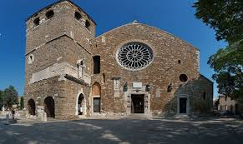
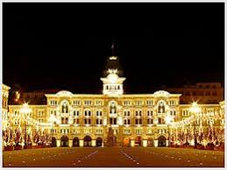
TRIESTE
La cattedrale di san Giusto
La Cattedrale di San Giusto Martire è il principale simbolo della religiosità
cristiana di Trieste e presenta numerosi spunti di interesse per il visitatore.
Edificata nello stesso punto dove un tempo sorgeva un tempio pagano
dell’antica Roma, la basilica è il risultato di una peculiare ( operazone
architettonica) voluta dal vescovo della città nel XIV secolo.
Piazza unità d’Italia
Oltre ad essere la piazza principale di Trieste , è anche la piazza più grande d’Europa
aperta sul mare. Situata ai piedi del colle di San Giusto,tra il borgo Teresiano e borgo
Giuseppino, questa piazza simboleggia l’ultima ostentazione di potere di un grande Impero
quasi al termine del suo dominio ma che ha contribuita a rendere la città solida e forte.
Le principali città

Slide 8
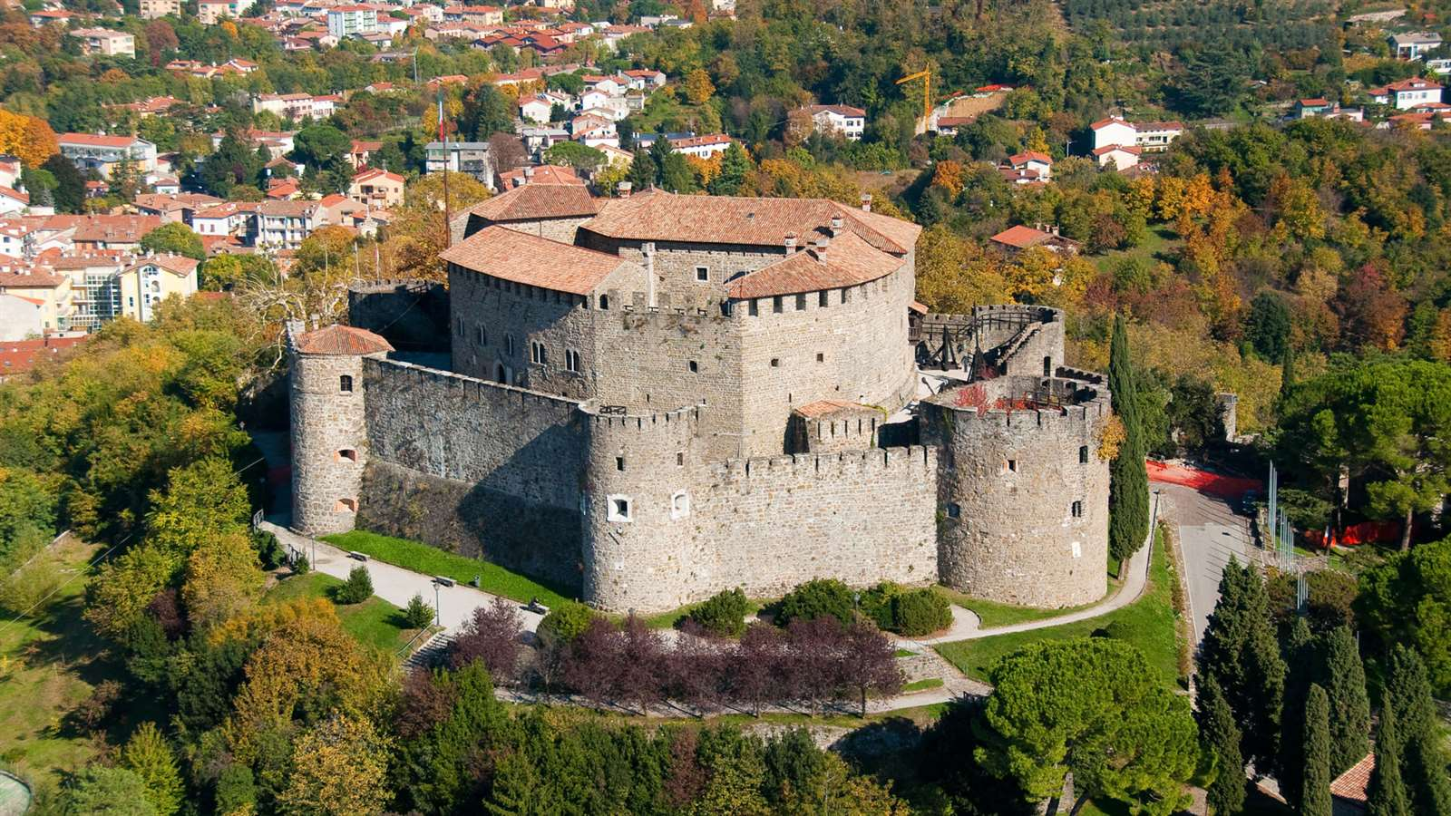
GORIZIA
Situata sul confine tra Italia e Slovenia ,alla confluenza delle valli dell’Isonzo e del vibacco, Gorizia è una città.
Il castello di Gorizia
Risalente al secolo XI, è il cuore antico della città. sull’altura che sovrasta la
località il castello offre un meravigliosa vista di Gorizia e del territorio
circostante il suo aspetto attuale non rispecchia esattamente quello
originario ,infatti,dell’antico mastio,abbattuto dai veneziani per motivi
difensivi,restano oggi solo le fondamenta visibili all’interno della corte dei
Lanzi

Slide 9
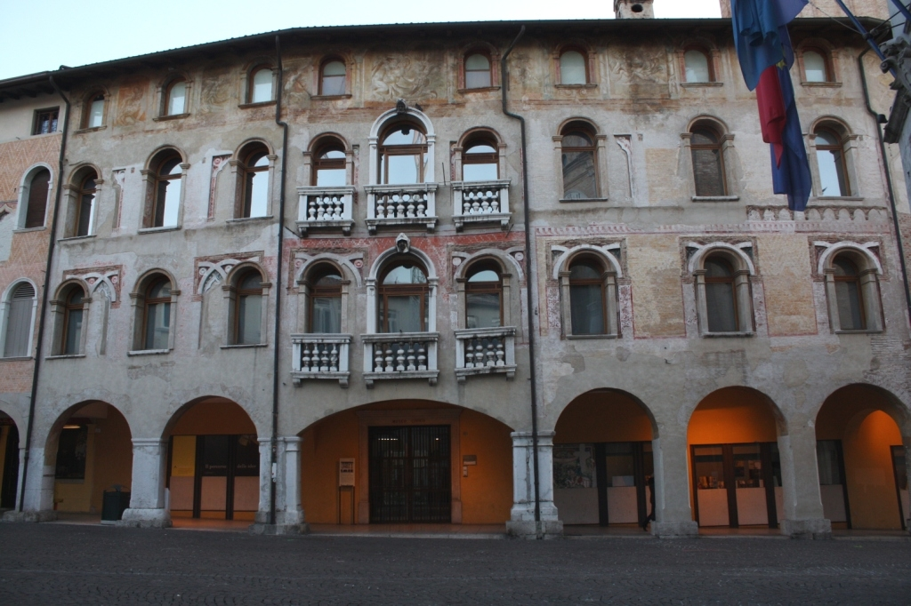
PORDENONE
PALAZZO RICCHIERI
All’interno vi si trovano resti di pitture murali di periodo gotico
Il palazzo è dal 1970 museo civico d’Arte
Il palazzo è stato restaurato nell’anno 1986 a cura di Giancarlo Magri
Le principali città

Slide 10
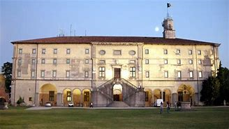
UDINE
CASTELLO DI UDINE
Sulle pareti delle sue sale si trovano scene celebranti la grandezza di Udine
e della sua patria, del Friuli affrescate da Pomponio Amalteo Grassi,
Francesco Floreani e Gianbattista .
Il soffitto è decorato da riquadri lignei allegorici, opera di artisti diversi.
Le principali città

Slide 11
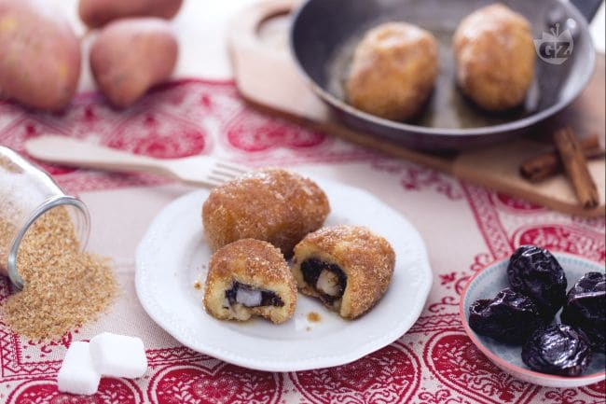
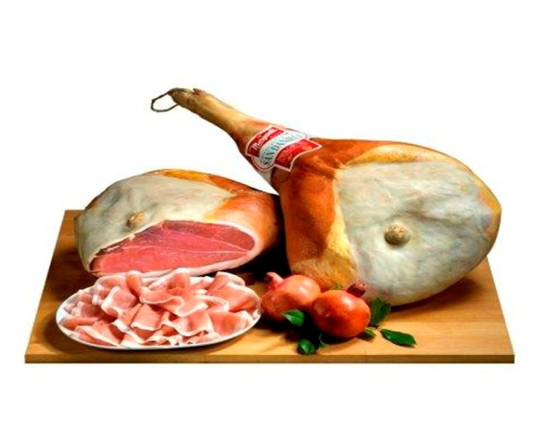
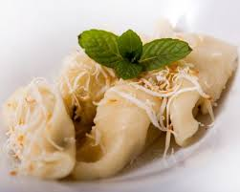
I PIATTI TIPICI DEL FRIULI -VENEZIA GIULIA
Cjarsòns : primo piatto , tipico della Carnia; consiste in ravioli ripieni di
carne, uova formaggio, spezie aromatiche e erbe come menta salvia
maggiorana etc...
Gnocchi di prugne : piatto tipico asburgico il ripieno alla prugna
Prosciutto San Daniele : salume prodotto sulle alture del Friuli (DOP)

